Slide 1
Итоги работы в ПК «Web-Торги-КС» за 9 месяцев 2024 года

Slide 2
Количество опубликованных извещений через ПК «Web-Торги-КС» за 9 месяцев
Всего опубликовано - 9387
Через Центр ГосЗакупок - 9123
Самостоятельное размещение - 264

Slide 4
Общее количество сведений о заключенных контрактах по конкурентным процедурам за 9 месяцев, включая измененные
Через систему – 10029
Загружено из ЕИС – 1676
Всего – 11705

Slide 6
Количество упоминаний в ежемесячных мониторингах за 8 месяцев

Slide 7
Наименование ГРБС | Количество упоминаний | Не загруженные контракты
Министерство здравоохранения Забайкальского края | 8 | 12
Министерство природных ресурсов Забайкальского края | 7 | 1
Министерство труда и социальной защиты населения Забайкальского края | 7
Министерство образования и науки Забайкальского края | 6 | 1
Министерство физической культуры и спорта Забайкальского края | 5
Министерство культуры Забайкальского края | 5
Департамент государственного имущества и земельных отношений Забайкальского края | 5
Государственная ветеринарная служба Забайкальского края | 5
Министерство строительства, дорожного хозяйства и транспорта Забайкальского края | 5
Министерство жилищно-коммунального хозяйства, энергетики, цифровизации и связи Забайкальского края | 3
Министерство физической культуры и спорта Забайкальского края | 2
Департамент по гражданской обороне и пожарной безопасности Забайкальского края | 2
Администрация Губернатора Забайкальского края | 2
Министерство сельского хозяйства Забайкальского края |  | 1
Департамент записи актов гражданского состояния Забайкальского края

Slide 8
Обзор часто задаваемых вопросов при работе в ПК «Web-Торги-КС»

Slide 9
Как узнать, какая ошибка возникла при отправке документов в ЕИС?
Для всех документов, отправляемых из ПК «Web-Торги-КС» в иные информационные системы, существуют журналы отправки

Slide 10
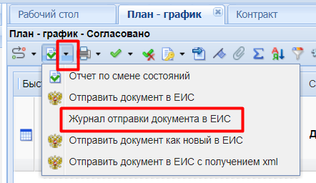
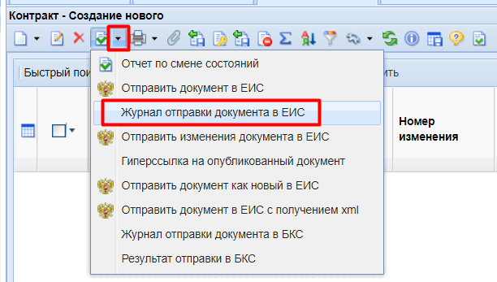
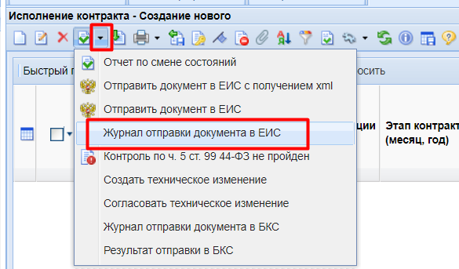

Slide 11
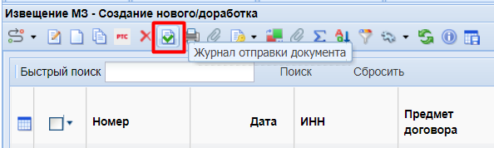
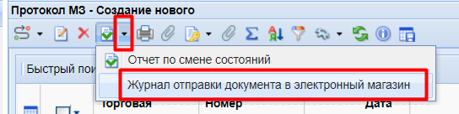
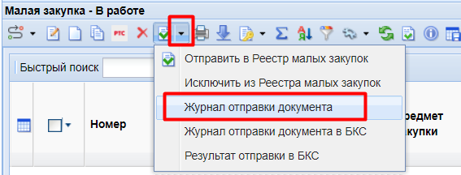

Slide 12
Наиболее распространенные ошибки при отправке планов-графиков в ЕИС
Ошибка интеграции
Несоответствие номера версии
ПГ существует в ЕИС

Slide 13
1. Ошибка интеграции
Текст ошибки: Password check for user with login ХХХХХХХХХХ has failed.
Решение: выполнить настройки интеграции личного кабинета. Подробно процесс описан в п.6 руководства пользователя «Подготовка АРМ к работе»

Slide 14
2. Несоответствие номера версии
Текст ошибки: Непредвиденная ошибка в ходе обработки. ПГ_ИК_4003. Следующий номер версии плана-графика закупок с номером 202400000000000001 должен быть 5.
Решение: обратиться в службу технической поддержки ПК «Web-Торги-КС» для загрузки последней версии плана-графика из ЕИС. После загрузки внести изменения в план-график в части КБК, а также необходимые изменения, и повторить отправку

Slide 15
3. План-график существует в ЕИС
Текст ошибки: Непредвиденная ошибка в ходе обработки. ПГ_ИК_6005. Для размещенного плана-графика закупок с реестровым номером 202400000000000001 уже существует проект изменения плана-графика закупок с идентификатором 12345678. Для внесения изменений в существующий проект направляйте проект изменения с указанием в тэге id соответствующего значения идентификатора
Решение:
1) если проект изменения не направлялся на контроль в ЕИС, то есть является черновиком, то удалить его из личного кабинета ЕИС, затем повторить отправку из ПК «Web-Торги-КС»;
2) в ином случае обратиться в СТП ПК «Web-Торги-КС» , при этом потребуется повторение маршрутизации документа (возвращение на доработку, согласование ГРБС)

Slide 16
Осуществления закупки у единственного поставщика по ч.12 ст. 93
1) При формировании позиции ПГ в поле «Способ определения поставщика (указывается для особых закупок)» нужно выбрать способ «Закупка товара у единственного поставщика на сумму, предусмотренную частью 12 статьи 93 Закона № 44-ФЗ»

Slide 17
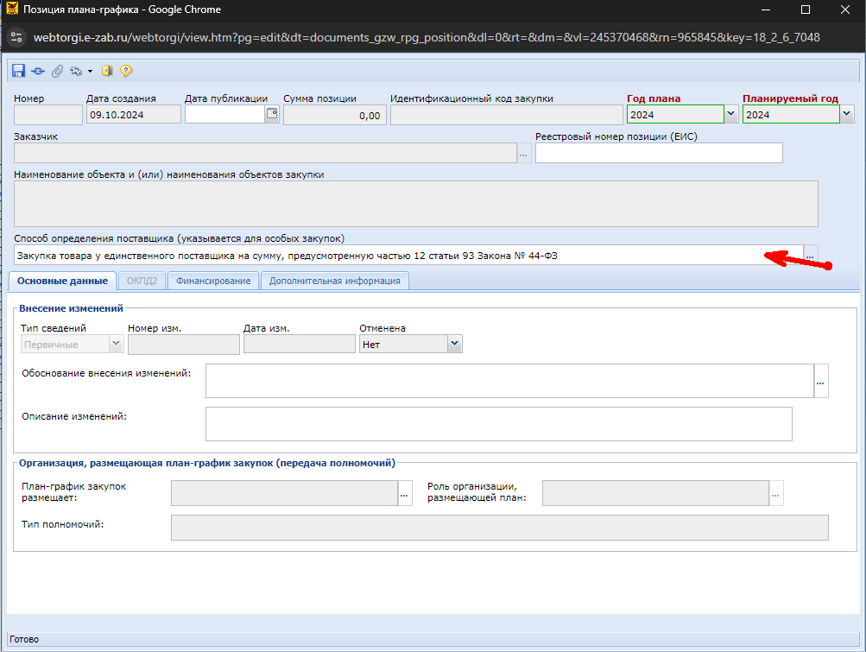

Slide 18

2) После публикации позиции ПГ и создании заявки вам надо данную заявку отправить по маршруту.
3) Из фильтра «Принято к исполнению» надо выбрать заявку и нажать на кнопку «Сформировать проект извещения»

Slide 19

4) Заполнить проект извещения. Если возникают вопросы по заполнению сперва надо посмотреть в инструкции по кнопке «помощь»
АРМ заказчика госзаказа \ Осуществление закупок \ Извещения \ Извещение по ЭЗТ \ Создание нового

Slide 20
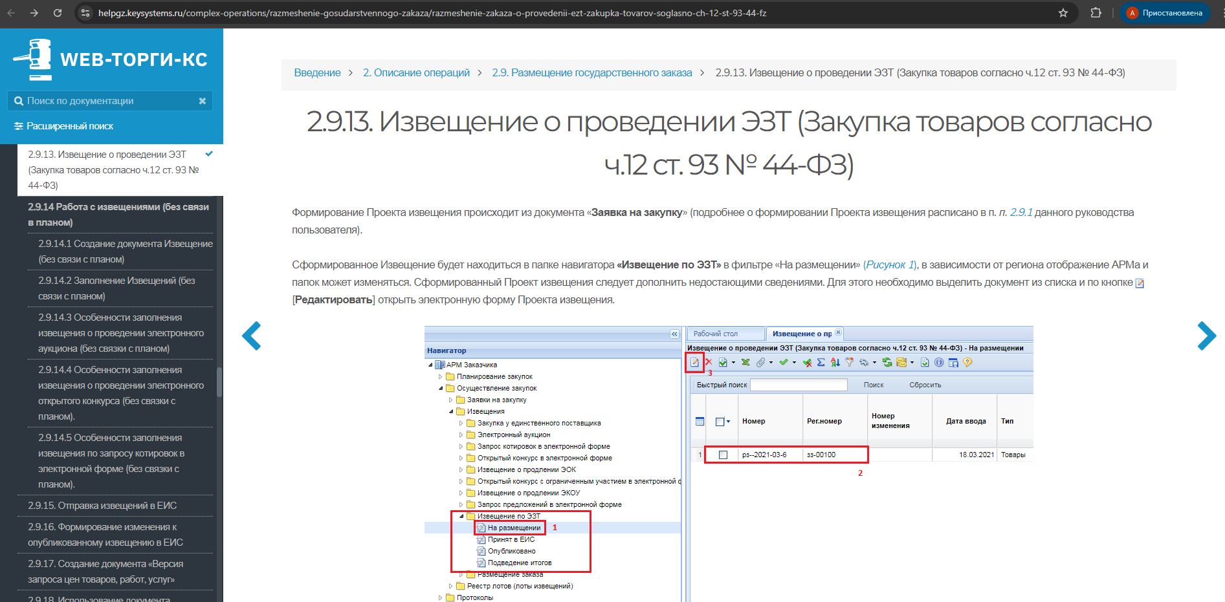

Slide 21
Частый вопрос в обращениях: как исправить следующую ошибку при сохранении заявки на закупку

Slide 22
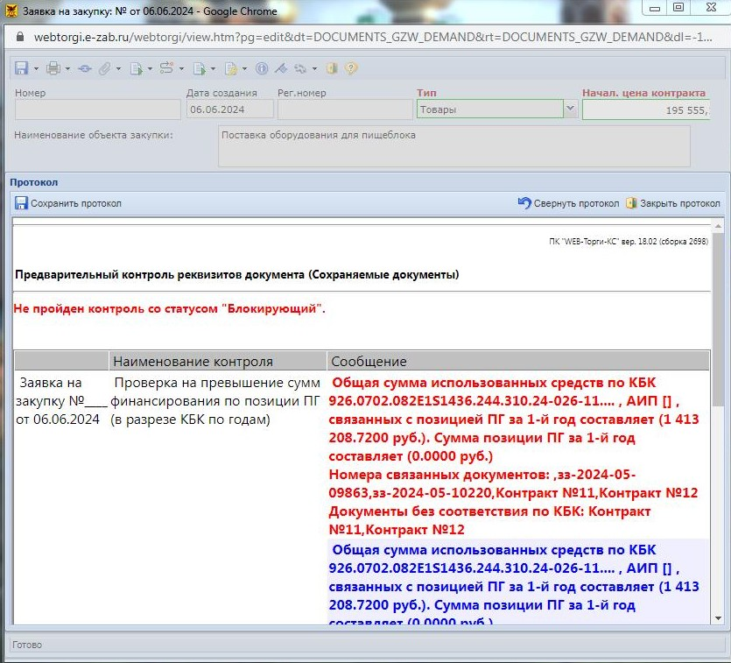

Slide 23
КБК
Заявки на закупку
План-график
Контракты

Slide 24
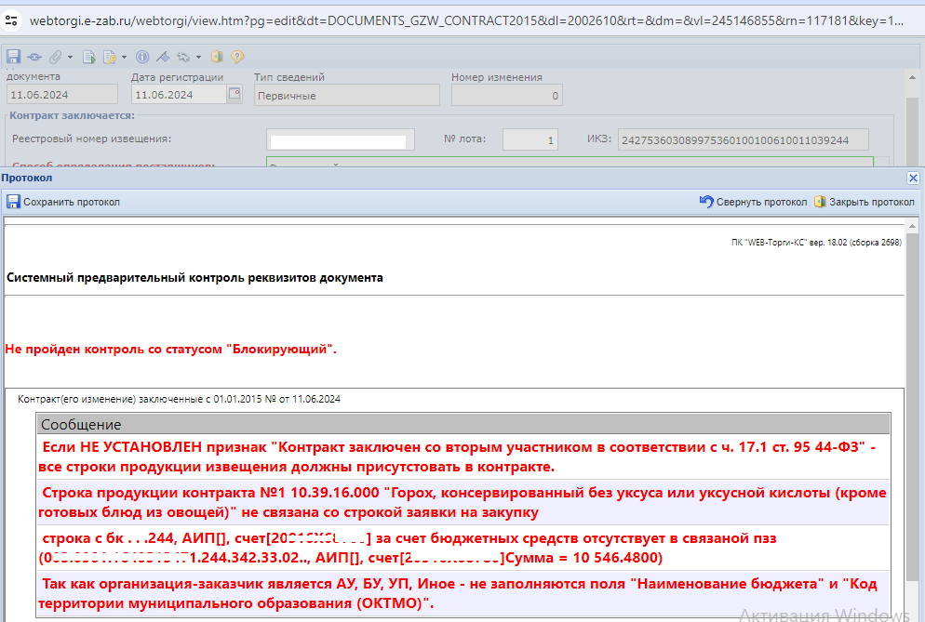
Основные ошибки при сохранении сведений о контракте

Slide 25
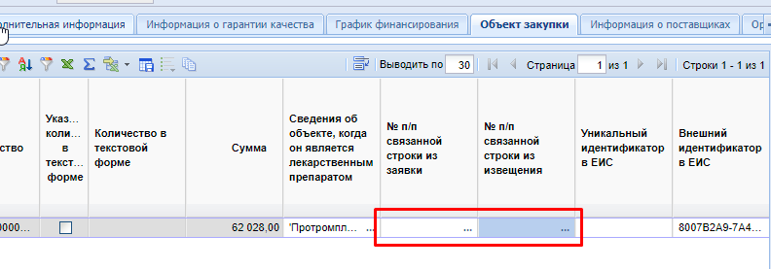
1) Если НЕ УСТАНОВЛЕН признак "Контракт заключен со вторым участником в соответствии с ч. 17.1 ст. 95 44-ФЗ" - все строки продукции извещения должны присутствовать в контракте.
2) Строка продукции контракта № ХХХ не связана со строкой заявки на закупку

Slide 26
Строка с бк 003.0904.1111111111.244, АИП[], счет[03ХХХХХХХХХ] за счет бюджетных средств отсутствует в связаной пзз (003.0904.111111111.244.341.34.02.., АИП[], счет[03ХХХХХХХХХ]Сумма = 1000.00
Решение: дополнить КБК в сведениях о контракте.
Если было какое-либо изменение в финансировании, передвижка или перекодировка, то сообщить об этом в обращении, КБК в ПЗЗ будет изменено

Slide 27
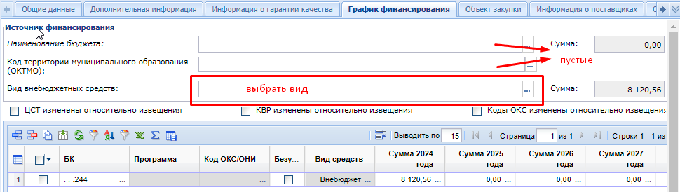
Так как организация-заказчик является АУ, БУ, УП, Иное – не заполняются поля «Наименование бюджета» и «Код территории муниципального образования (ОКТМО)».
Решение: оставить заполненным только поле «Вид внебюджетных средств»

Slide 28
Спасибо за внимание!

